Slide 1
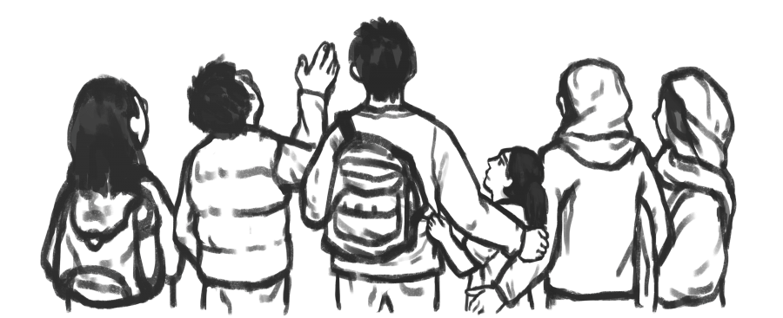
shaRe:port
이하림 최인선 박소영

Slide 2


TOC
1. 이방인이란 ?2. 이방인의 종류3. 난민의 수와 생명과 나눔의 관점에서의 문제4. 난민을 위한 복지제도의 종류 5. 복지제도의 문제점6. 실천 팁 7. 생명과 나눔의 재정의 1. 이방인이란 ?2. 이방인의 종류3. 난민의 수와 생명과 나눔의 관점에서의 문제4. 난민을 위한 복지제도의 종류 5. 복지제도의 문제점6. 실천 팁 7. 생명과 나눔의 재정의 1. 이방인이란
Motivation
Architecture & Technologies
Website
Brief description
Implementation
Marketing plan

Slide 3
Motivation

Slide 4
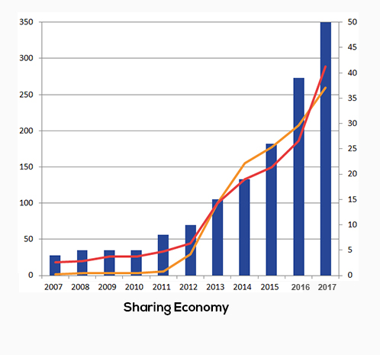
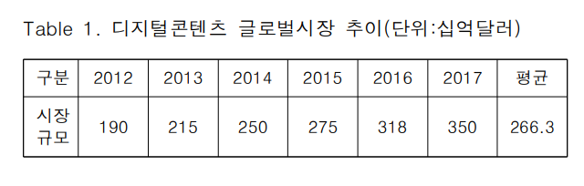
Motivation
1. 이방인이란 ?2. 이방인의 종류3. 난민의 수와 생명과 나눔의 관점에서의 문제4. 난민을 위한 복지제도의 종류 5. 복지제도의 문제점6. 실천 팁 7. 생명과 나눔의 재정의 1. 이방인이란 ?2. 이방인의 종류3. 난민의 수와 생명과 나눔의 관점에서의 문제4. 난민을 위한 복지제도의 종류 5. 복지제도의 문제점6. 실천 팁 7. 생명과 나눔의 재정의 1. 이방인이란
Digital contents market
Sharing economy market
📌 Global contents market listed at $350 billion in 2017
Growing rapidly

Slide 5
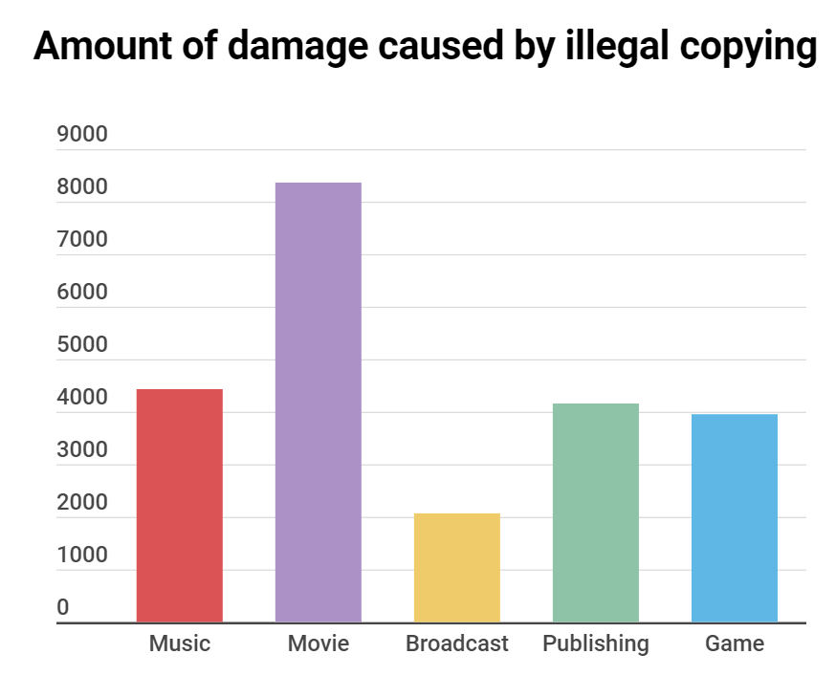
Motivation
1. 이방인이란 ?2. 이방인의 종류3. 난민의 수와 생명과 나눔의 관점에서의 문제4. 난민을 위한 복지제도의 종류 5. 복지제도의 문제점6. 실천 팁 7. 생명과 나눔의 재정의 1. 이방인이란 ?2. 이방인의 종류3. 난민의 수와 생명과 나눔의 관점에서의 문제4. 난민을 위한 복지제도의 종류 5. 복지제도의 문제점6. 실천 팁 7. 생명과 나눔의 재정의 1. 이방인이란
Total amount of damage
2,297,78 billion won
Need “reliability” and “Transparency ”

Slide 6
shaRe:port

Slide 7
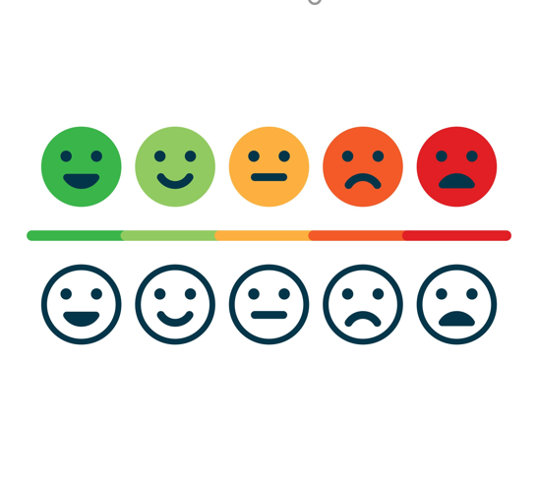
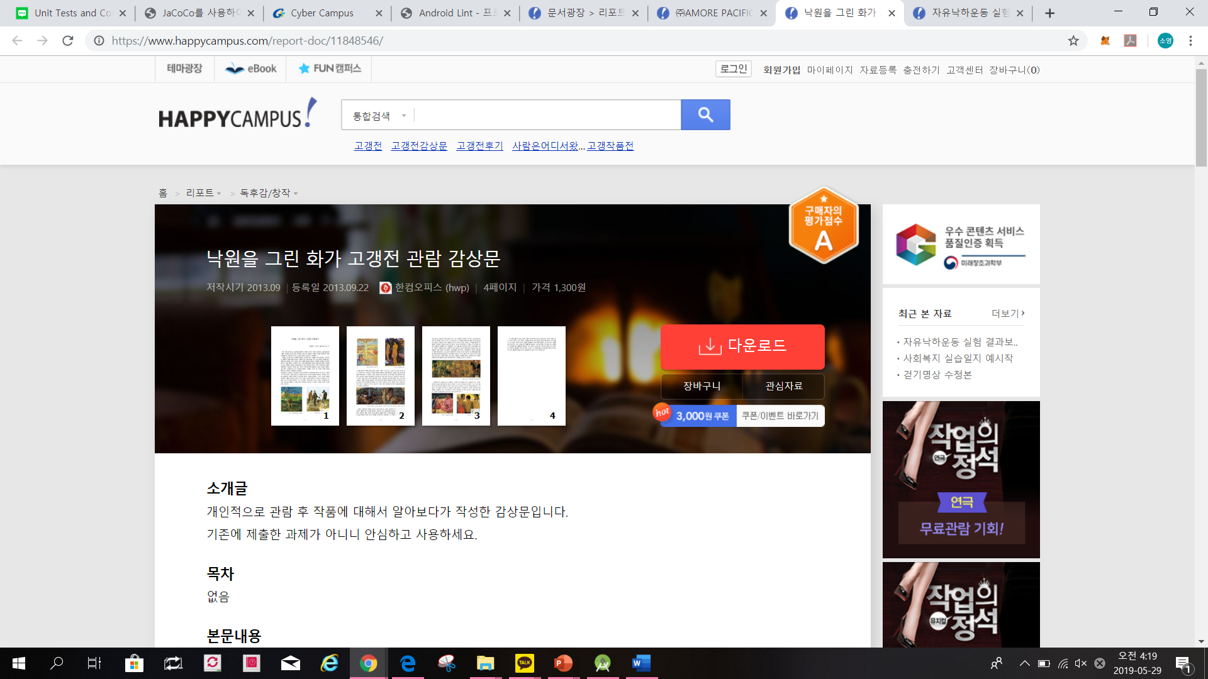

shaRe:port - concept
1. 이방인이란 ?2. 이방인의 종류3. 난민의 수와 생명과 나눔의 관점에서의 문제4. 난민을 위한 복지제도의 종류 5. 복지제도의 문제점6. 실천 팁 7. 생명과 나눔의 재정의 1. 이방인이란 ?2. 이방인의 종류3. 난민의 수와 나 눔의 관점에서의 문제4. 난민을 위한 복지제도의 종류 5. 복지제도의 문제점6. 실천 팁 7. 생명과 나눔의 재정의 1. 이방인이란
Partial transaction
Block chain
Comment analysis

Slide 8

shaRe:port - key feature ①
이방인이란 ?2. 이방인의 종류3. 난민의 와 생명과 나눔의 관점에서의 문제4. 난민을 위한 복지제도의 종류 5. 복지제도의 문제점6. 실천 팁 7. 생명 과 나눔의 재정의 1. 이방인이란 ?2. 이방인의 종류3. 난민의 수와 생명과 나눔의 관점에서의 문제4. 난민을 위한 복지제도의 종류 5. 복지제도의 문제점6. 실천 팁 7. 생명과 나눔의 재정의 1. 이방인이란
● Partial transaction
☛ Report is sold by sub-topics
☛ Customer pays only for what they needs

Slide 9
shaRe:port - key feature ②
1. 이방인이란 ?2. 이방인의 종류3. 난민의 수와 생명과 나눔의 관점에서의 문제4. 난민을 위한 복지제도의 종류 5. 복지제도의 문제점6. 실천 팁 7. 생명과 나눔의 재정의 1. 이방인이란 ?2. 이방인의 종류3. 난민의 수와 생명과 나눔의 관점에서의 문제4. 난민을 위한 복지제도의 종류 5. 복지제도의 문제점6. 실천 팁 7. 생명과 나눔의 재정의 1. 이방인이란
● Reliability of contract
Shared economy system based on block chain transaction system
So, transaction based on reliability.

Slide 10

shaRe:port - key feature ③
이방인이란 ?2. 이방인의 종류3. 난민의 수와 생명과 나눔의 관점에서의 문제4. 난민을 위한 복지제도의 종류 5. 복지제도의 문제점6. 실천 팁 7. 생명과 나눔의 재정의 1. 이방인이란 ?2. 이방인의 종류3. 난민의 수와 생명과 나눔의 관점에서의 문제4. 난민을 위한 복지제도의 종류 5. 복지제도의 문제점6. 실천 팁 7. 생명과 나눔의 재정의 1. 이방인이
● Reliability of value of report
☛ Calculate the rating through review analysis
☛ Divide the text into morpheme units and determine
whether the sentence is positive or negative.

Slide 11
Architecture & Technologies

Slide 12







Architecture
1. 이방인이란 ?2. 이방인의 종류3. 난민의 수와 생명과 나눔의 관점에서의 문제4. 난민을 위한 복지제도의 종류 5. 복지제도의 문제점6. 실천 팁 7. 생명과 나눔의 재정의 1. 이방인이란 ?2. 이방인의 종류3. 난민의 수와 생명과 나눔의 관점에서의 문제4. 난민을 위한 복지제도의 종류 5. 복지제도의 문제점6. 실천 팁 7. 생명과 나눔의 재정의 1. 이방인이란
Shareport
Web3
Smart contract

Slide 13





Technologies
1. 이방인이란 ?2. 이방인의 종류3. 난민의 수와 생명과 나눔의 관점에서의 문제4. 난민을 위한 복지제도의 종류 5. 복지제도의 문제점6. 실천 팁 7. 생명과 나눔의 재정의 1. 이방인이란 ?2. 이방인의 종류3. 난민의 수와 생명과 나눔의 관점에서의 문제4. 난민을 위한 복지제도의 종류 5. 복지제도의 문제점6. 실천 팁 7. 생명과 나눔의 재정의 1. 이방인이란
Smart contract
Webpage
Comment analysis
Database / storage
Mecab

Slide 14
Implementation

Slide 15
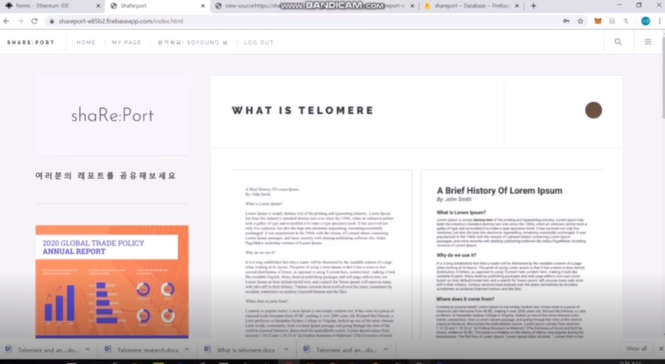
Implementation - web page
1. 이방인이란 ?2. 이방인의 종류3. 난민의 수와 생명과 나눔의 관점에서의 문제4. 난민을 위한 복지제도의 종류 5. 복지제도의 문제점6. 실천 팁 7. 생명과 나눔의 재정의 1. 이방인이란 ?2. 이방인의 종류3. 난민의 수와 생명과 나눔의 관점에서의 문제4. 난민을 위한 복지제도의 종류 5. 복지제도의 문제점6. 실천 팁 7. 생명과 나눔의 재정의 1. 이방인이란
Web page of shaRe:port

Slide 16
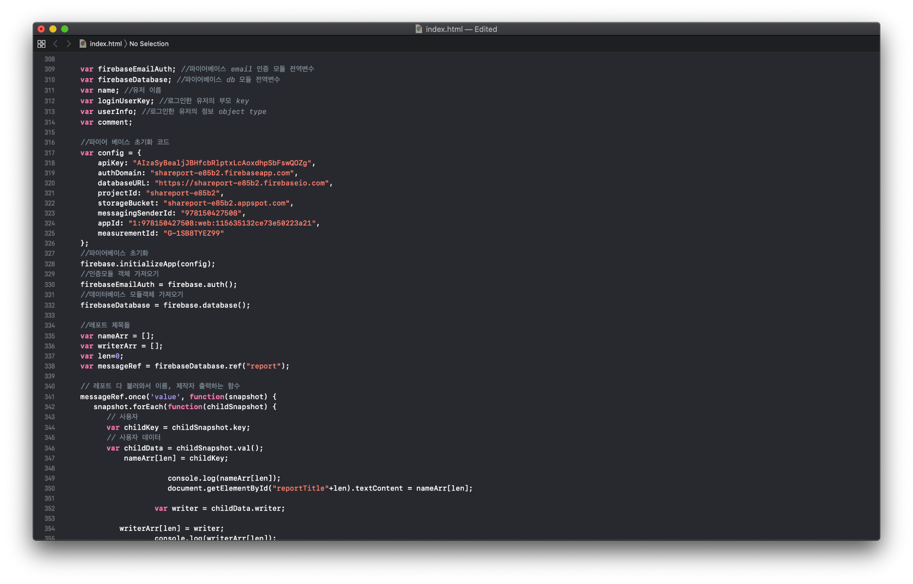
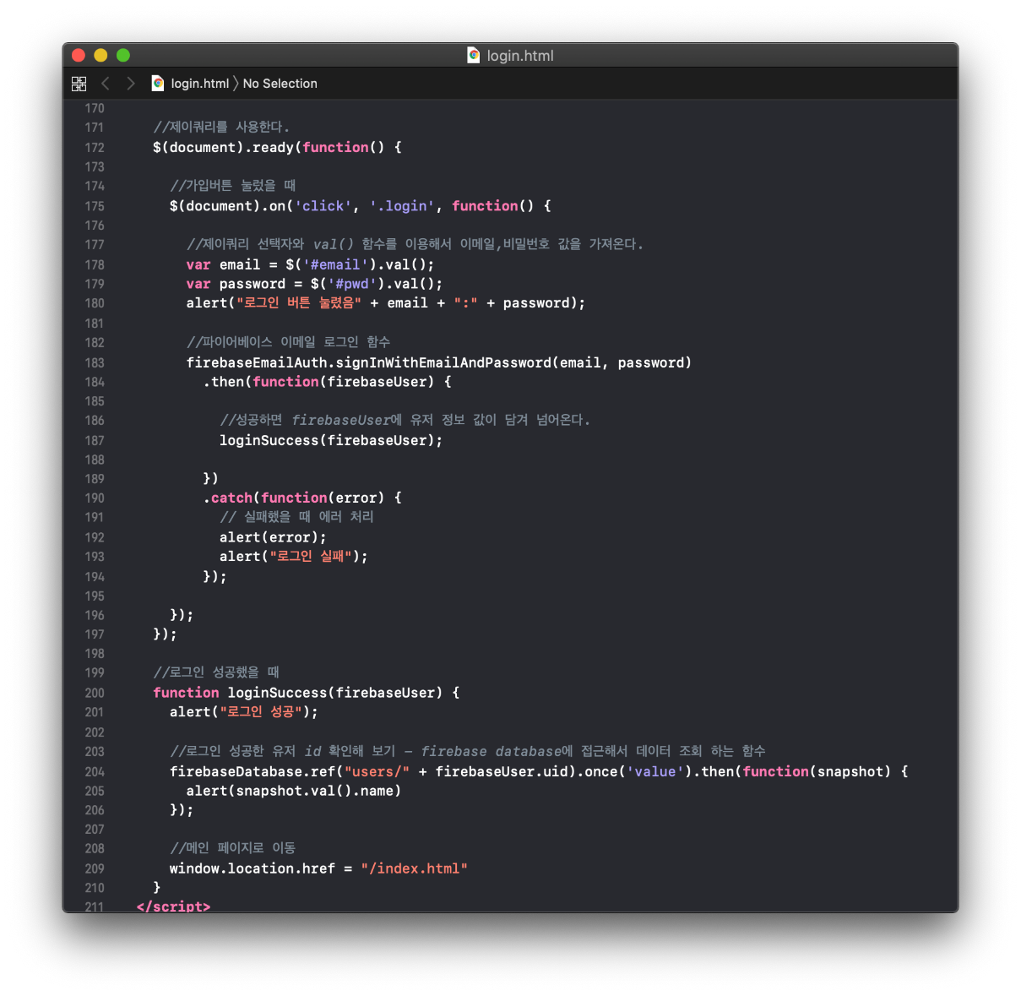
Implementation - connection
1. 이방인이란 ?2. 이방인의 종류3. 난민의 수와 생명과 나눔의 관점에서의 문제4. 난민을 위한 복지제도의 종류 5. 복지제도의 문제점6. 실천 팁 7. 생명과 나눔의 재정의 1. 이방인이란 ?2. 이방인의 종류3. 난민의 수와 생명과 나눔의 관점에서의 문제4. 난민을 위한 복지제도의 종류 5. 복지제도의 문제점6. 실천 팁 7. 생명과 나눔의 재정의 1. 이방인이란
Code for connection with Firebase

Slide 17
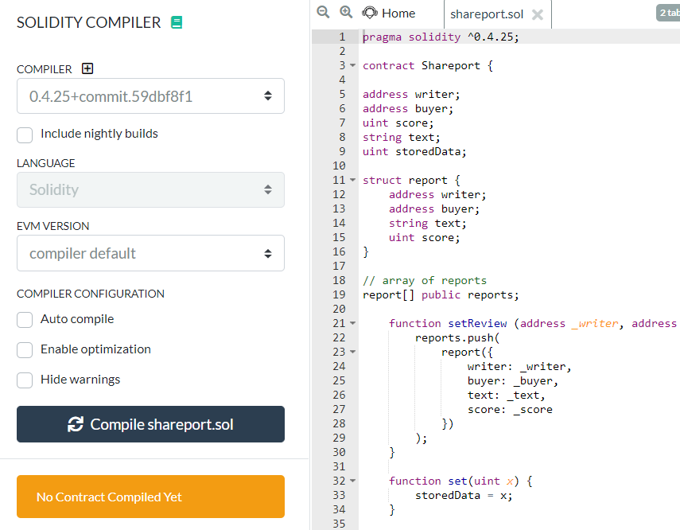
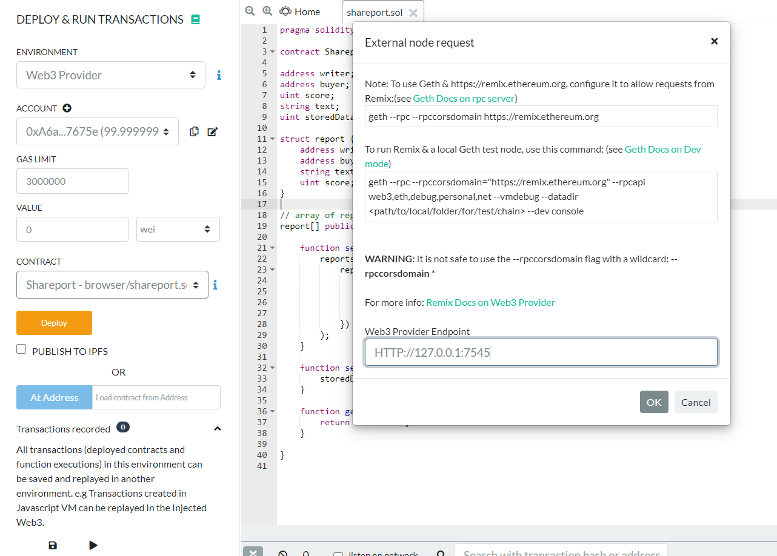
Implementation - deployment
1. 이방인이란 ?2. 이방인의 종류3. 난민의 수와 생명과 나눔의 관점에서의 문제4. 난민을 위한 복지제도의 종류 5. 복지제도의 문제점6. 실천 팁 7. 생명과 나눔의 재정의 1. 이방인이란 ?2. 이방인의 종류3. 난민의 수와 나 눔의 관점에서의 문제4. 난민을 위한 복지제도의 종류 5. 복지제도의 문제점6. 실천 팁 7. 생명과 나눔의 재정의 1. 이방인이란
Compile according to the solidity code version
Copy and paste the ABI code into the html code for contract
Deploy in “Web3 Provider” environment
(endpoint is same with RPC server in ganache)
After deployment, copy & paste contract address to html code
Notes:
버전에 맞게 컴파일해주고 abi 코드를
Contract를 맺는 Html코드에 붙여넣음

Slide 18
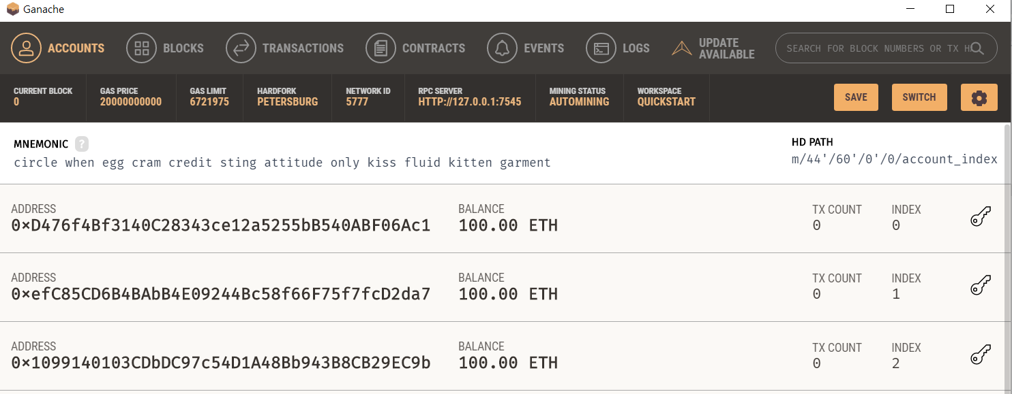
Implementation - deployment
1. 이방인이란 ?2. 이방인의 종류3. 난민의 수와 생명과 나눔의 관점에서의 문제4. 난민을 위한 복지제도의 종류 5. 복지제도의 문제점6. 실천 팁 7. 생명과 나눔의 재정의 1. 이방인이란 ?2. 이방인의 종류3. 난민의 수와 나 눔의 관점에서의 문제4. 난민을 위한 복지제도의 종류 5. 복지제도의 문제점6. 실천 팁 7. 생명과 나눔의 재정의 1. 이방인이란
Deploy in “Web3 Provider” environment
(endpoint is same with RPC server in ganache)
After deployment, copy & paste contract address to html code
Notes:
Deploy at ‘Web3 Provider’ environment (Endpoint는 가나슈의 RPC 서버)
Deploy 후 자바 코드에 contract address copy & paste

Slide 19
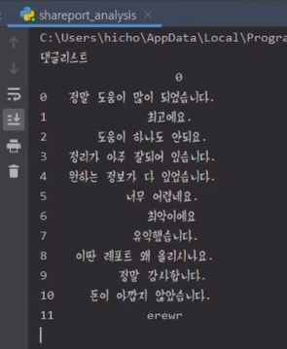
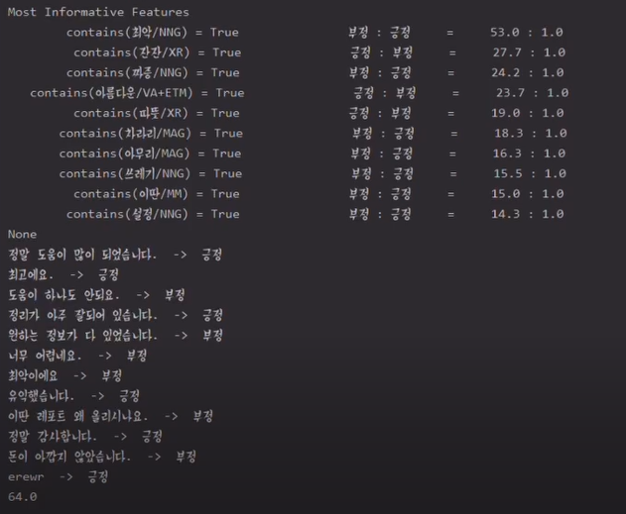
Implementation - comment analysis
1. 이방인이란 ?2. 이방인의 종류3. 난민의 수와 생명과 나눔의 관점에서의 문제4. 난민을 위한 복지제도의 종류 5. 복지제도의 문제점6. 실천 팁 7. 생명과 나눔의 재정의 1. 이방인이란 ?2. 이방인의 종류3. 난민의 수와 생명과 나눔의 관점에서의 문제4. 난민을 위한 복지제도의 종류 5. 복지제도의 문제점6. 실천 팁 7. 생명과 나눔의 재정의 1. 이방인이란
Use 8,000 movie review data set to training set
Divide sentences into morphemes using Mecab library and train
We judged the pos/neg comments on the web page with trained classifier
Although accuracy is low because of the number of data set, accuracy is expected to increase if the amount of data increases
Notes:
약 8000여개의 영화 리뷰 데이터 셋을 training set으로 사용하여 mecab library를 사용하여 형태소 단위로 나누어 트레이닝을 시킴.
트레이닝 된 classifier를 가지고 웹페이지에 달린 댓글의 긍부정을 판단하였다.
데이터 셋이 많지는 않아서 정확도는 낮으나 추후, 데이터의 양이 많아지면 정확도도 올라갈 것으로 기대한다.

Slide 20
Website

Slide 21
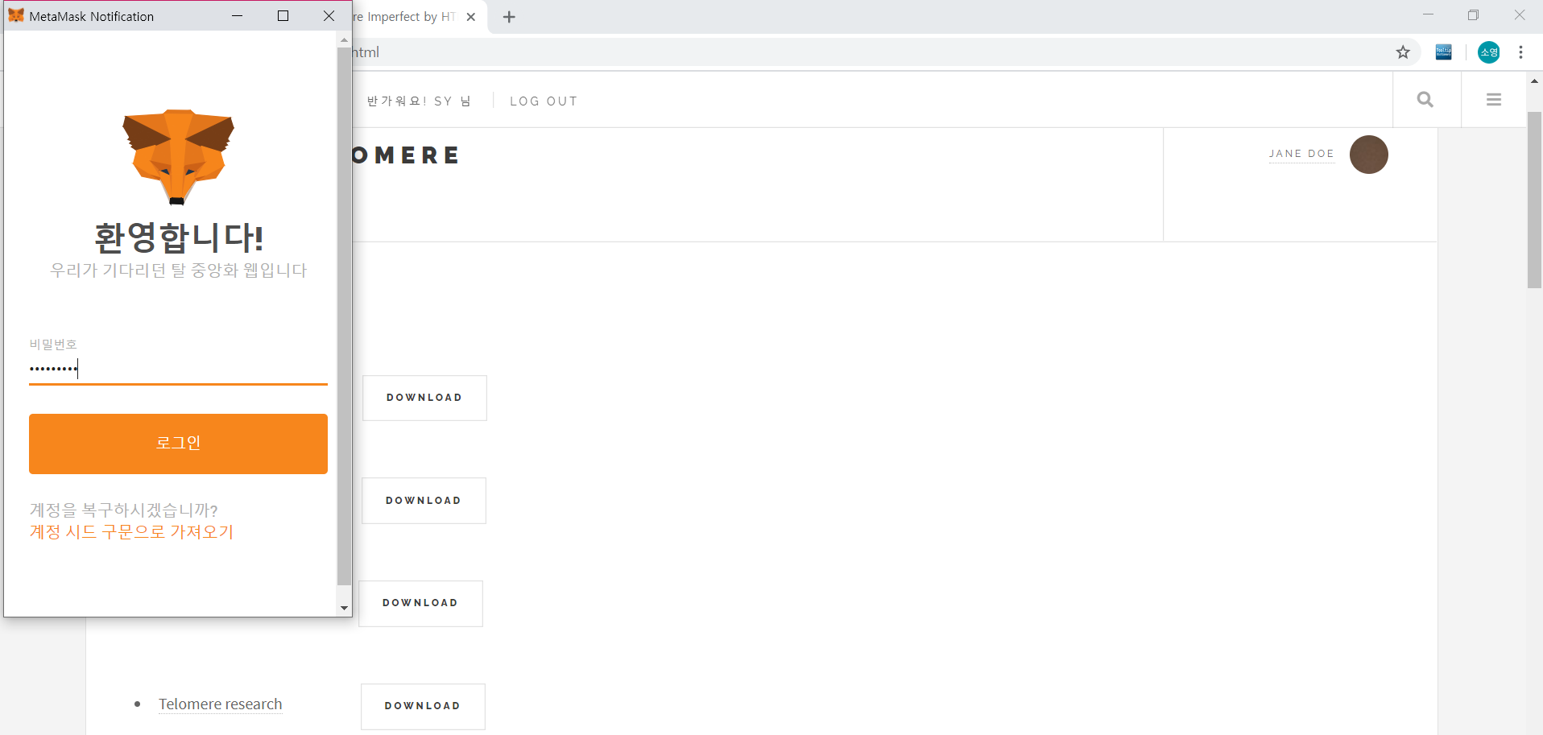
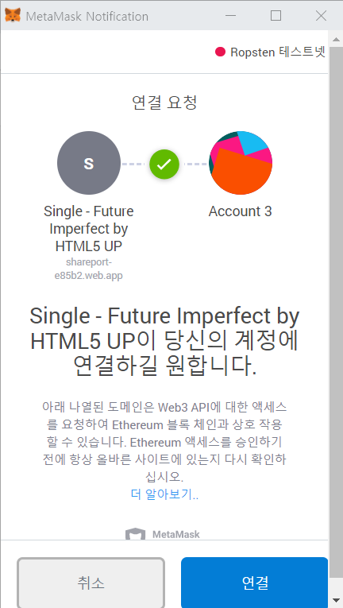
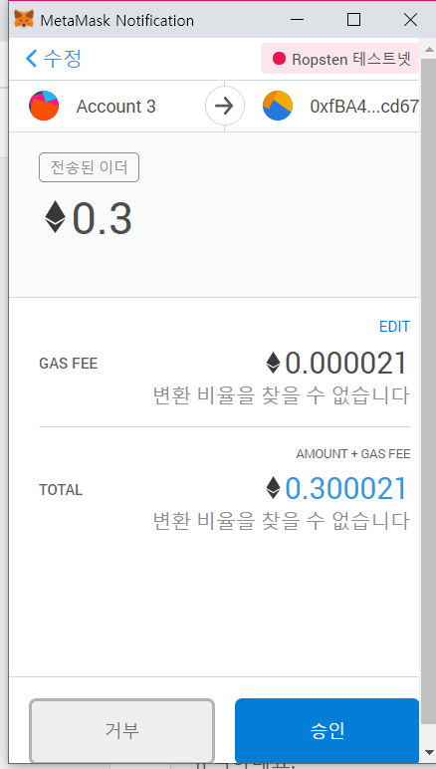
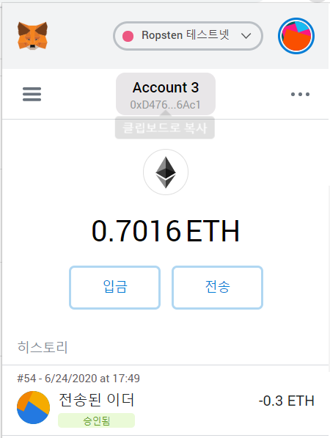
Website
1. 이방인이란 ?2. 이방인의 종류3. 난민의 수와 생명과 나눔의 관점에서의 문제4. 난민을 위한 복지제도의 종류 5. 복지제도의 문제점6. 실천 팁 7. 생명과 나눔의 재정의 1. 이방인이란 ?2. 이방인의 종류3. 난민의 수와 나 눔의 관점에서의 문제4. 난민을 위한 복지제도의 종류 5. 복지제도의 문제점6. 실천 팁 7. 생명과 나눔의 재정의 1. 이방인이란
Go to the report purchase page, shareport request a metamask login and a connection to the user’s metamask account
If user post a review comment on the report, the contract is requested and the contract is approved
Notes:
버전에 맞게 컴파일해주고 abi 코드를
Contract를 맺는 Html코드에 붙여넣음

Slide 22
Marketing Plan

Slide 23
Similar Platform
1. 이방인이란 ?2. 이방인의 종류3. 난민의 수와 생명과 나눔의 관점에서의 문제4. 난민을 위한 복지제도의 종류 5. 복지제도의 문제점6. 실천 팁 7. 생명과 나눔의 재정의 1. 이방인이란 ?2. 이방인의 종류3. 난민의 수와 나 눔의 관점에서의 문제4. 난민을 위한 복지제도의 종류 5. 복지제도의 문제점6. 실천 팁 7. 생명과 나눔의 재정의 1. 이방인이란
Happy Campus
✓ Pay for the entire report to use
✓ Simple rating system cccccccc

Slide 24
Targets
1. 이방인이란 ?2. 이방인의 종류3. 난민의 수와 생명과 나눔의 관점에서의 문제4. 난민을 위한 복지제도의 종류 5. 복지제도의 문제점6. 실천 팁 7. 생명과 나눔의 재정의 1. 이방인이란 ?2. 이방인의 종류3. 난민의 수와 생명과 나눔의 관점에서의 문제4. 난민을 위한 복지제도의 종류 5. 복지제도의 문제점6. 실천 팁 7. 생명과 나눔의 재정의 1. 이방인이란
People who wants a more secure platform than existing report transaction platform
People who wants a partial transaction of a report

Slide 25
SWOT Analysis
1. 이방인이란 ?2. 이방인의 종류3. 난민의 수와 생명과 나눔의 관점에서의 문제4. 난민을 위한 복지제도의 종류 5. 복지제도의 문제점6. 실천 팁 7. 생명과 나눔의 재정의 1. 이방인이란 ?2. 이방인의 종류3. 난민의 수와 생명과 나눔의 관점에서의 문제4. 난민을 위한 복지제도의 종류 5. 복지제도의 문제점6. 실천 팁 7. 생명과 나눔의 재정의 1. 이방인이란
Strength
Weakness
- Increased reliability in transaction
- Increased reliability of reviews
- Copyright protection of online works
- Lack of data to be traded
Opportunity
Threat
- Growth of the shared economy market
- Difficult to attract users of existing platforms
- User’s perception of blockchain
Notes:
Strength
거래의 신뢰도 증가
리뷰의 신뢰도 증가
온라인 저작물 저작권 보호
Weakness
거래될 자료의 부족
Opportunities
공유경제 시장의 성장
Threats
기존 플랫폼 사용자들을 유입하는 것이 어려움
블록체인에 대한 사용자들의 인식

Slide 26
STP Analysis
1. 이방인이란 ?2. 이방인의 종류3. 난민의 수와 생명과 나눔의 관점에서의 문제4. 난민을 위한 복지제도의 종류 5. 복지제도의 문제점6. 실천 팁 7. 생명과 나눔의 재정의 1. 이방인이란 ?2. 이방인의 종류3. 난민의 수와 생명과 나눔의 관점에서의 문제4. 난민을 위한 복지제도의 종류 5. 복지제도의 문제점6. 실천 팁 7. 생명과 나눔의 재정의 1. 이방인이란
Segmentation
Statistically analyze the age, occupation, and major
in which a report is produced and purchased
Targeting
Writers and buyers of existing platforms who wants a reliable transaction
Positioning
Trust-based report transaction

Slide 27


Expected Value
1.관점에서의 문제4. 난민을 위한 복지제도의 종류 5. 복지제도의 문제점6. 실천 팁 7. 생명과 나눔의 재정의 1. 이방인이란 ?2. 이방인의 종류3. 난민의 수와 나 눔의 관점에서의 문제4. 난민을 위한 복지제도의 종류 5. 복지제도의 문제점6. 실천 팁 7. 생명과 나눔의 재정의 1. 이방인이란
● Activation of report transaction
☛ Customer pays only for what they needs
☛ Increase of transaction can be made

Slide 28
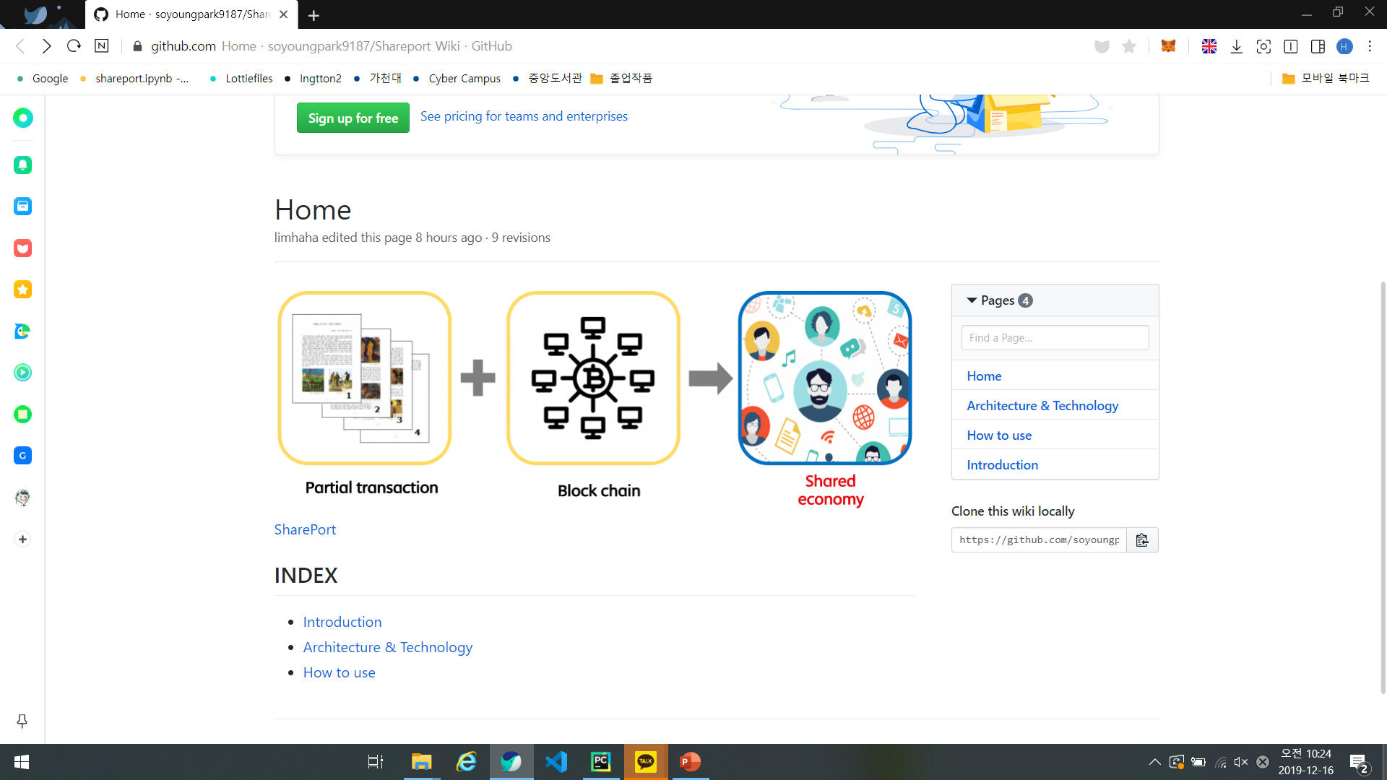
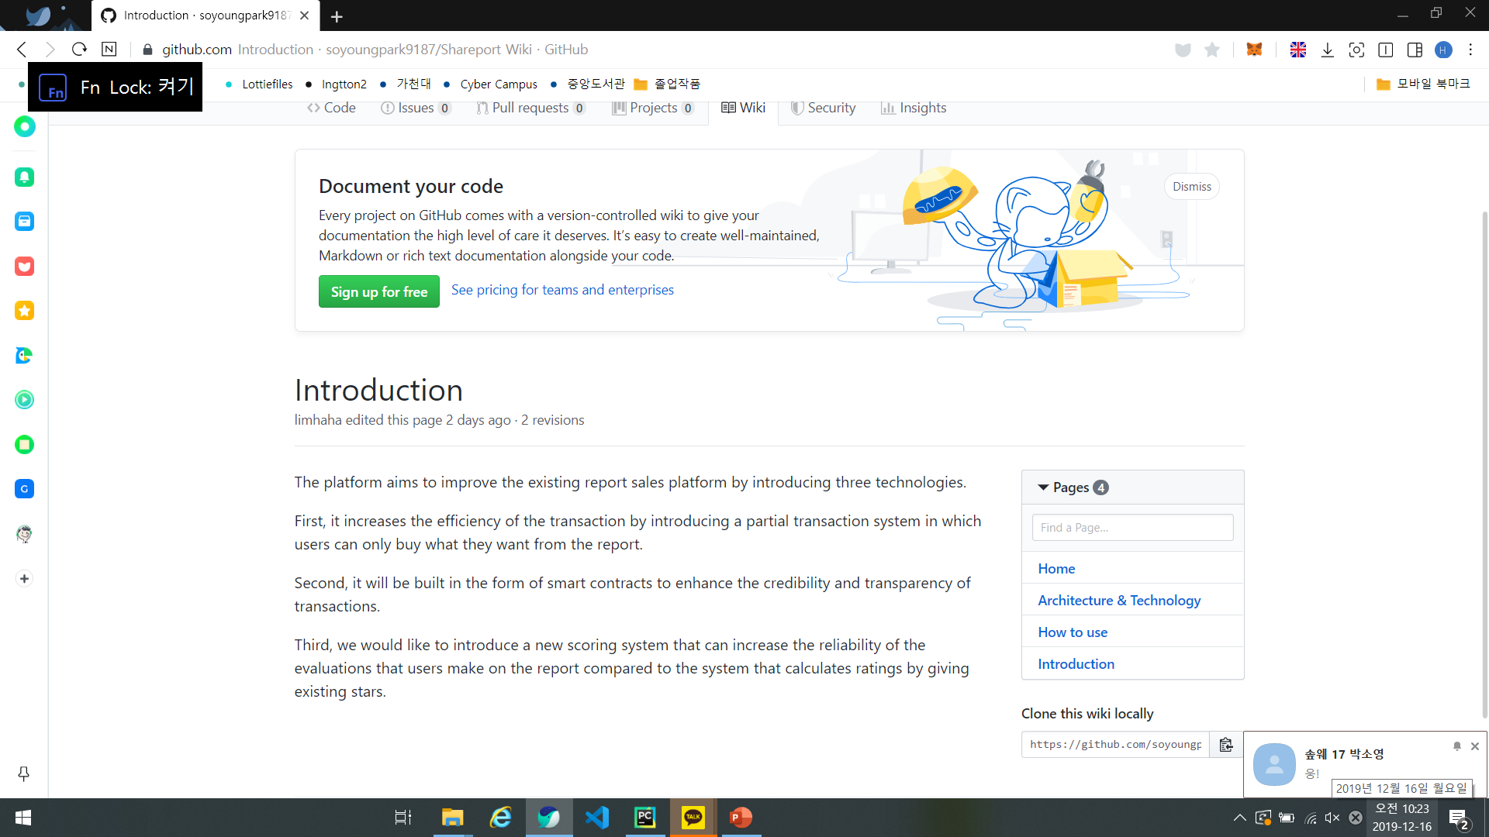
Github & Wikipage
1. 이방인이란 ?2. 이방인의 종류3. 난민명과 나눔의 관점에서의 문제4. 난민을 위한 복지제도의 종류 5. 복지제도의 문제점6. 실천 팁 7. 생명과 나눔의 재정의 1. 이방인이란 ?2. 이방인의 종류3. 난민의 수와 나 눔의 관점에서의 문제4. 난민을 위한 복지제도의 종류 5. 복지제도의 문제점6. 실천 팁 7. 생명과 나눔의 재정의 1. 이방인이란
Github
https://github.com/soyoungpark9187/Shareport/wiki
Wikipage
Notes:
비디오 삽입

Slide 29

Thank you

